Slide 1
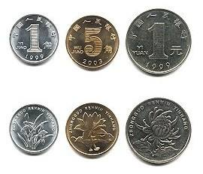
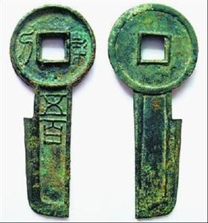
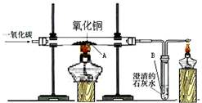
《金属的冶炼与利用》复习课

Slide 2
你知道吗？
1角
5角
一元
铝合金
钢芯镀铜
钢芯镀镍

Slide 3
辨一辨
硬币铸造过程中主要使用了铝、铁、铜，你有哪些方法可以鉴别出这些金属呢？
请将你的方案写在学案上。

Slide 4
鉴别铝、铁、铜
物理性质：
1、颜色：铜为亮红色，铝铁为银白色
2、磁性：铁具有磁性
化学性质：
1、同等条件下与酸反应的快慢：铝＞铁，
铜不与酸反应
2、加入硫酸铜溶液，若有红色固体产生，溶液由蓝色变为浅绿色，则为铁。
3、在氧气中燃烧，若产生黑色固体，则为铁。

Slide 5
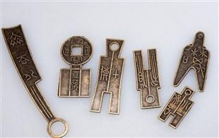
古代的钱币？
？
历史上如何冶炼得到金属铜呢

Slide 6
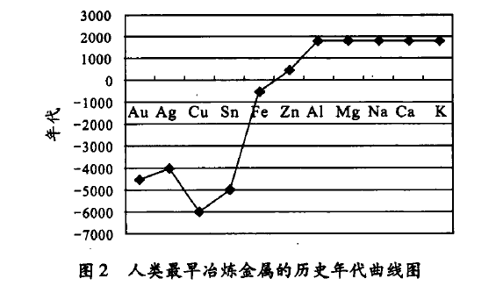
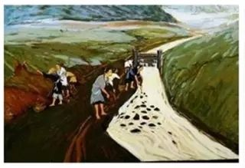
铜的冶炼：湿法炼铜
“曾青得铁则化为铜”——《淮南万毕术》
Fe + CuSO₄=== Cu + FeSO₄
历史上最早是通过这种方法冶炼得到铜吗？

Slide 7
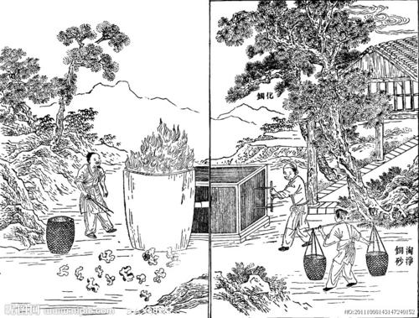
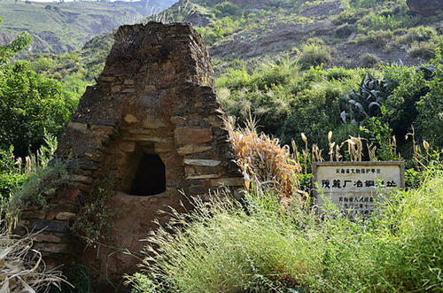
铜的冶炼：火法炼铜
在距离湖北大冶县城3千米的铜绿山上发现了一处2000多年前的古铜矿遗址。铜绿山，据《大冶县志》记载，“山顶高平，巨石对峙，每骤雨过时，有铜绿如雪花小豆点缀土石上，故名。”
明《天工开物》炼铜图
火法炼铜的过程：孔雀石（碱式碳酸铜Cu₂(OH)₂CO₃）与点燃的木炭接触而被分解为氧化铜，继而被还原为金属铜。
其中可能发生哪些反应？
冶铜遗址

Slide 8
铜的冶炼：火法炼铜

Slide 9
实验室模拟铜的冶炼
原理：
反应装置？
实验中能观察到那些现象？
黑色固体变为亮红色，澄清石灰水变浑浊。
实验开始时要先加热还是先通CO？
先通CO，排尽装置内的空气，
防止CO和空气混合加热发生爆炸。
停止实验时要注意什么？
继续通CO，防止石灰水倒吸，使玻璃管炸裂。

Slide 10
实验室模拟铜的冶炼
尾气处理装置
检验CO₂，储存CO

Slide 11
铜的冶炼：生物炼铜
生物炼铜法就是利用某种能耐受铜盐毒性的细菌，利用空气中的氧气把不溶性的硫化铜转化为可溶性的铜盐，从而使铜的冶炼变得成本低，污染小，反应条件十分简单。

Slide 12
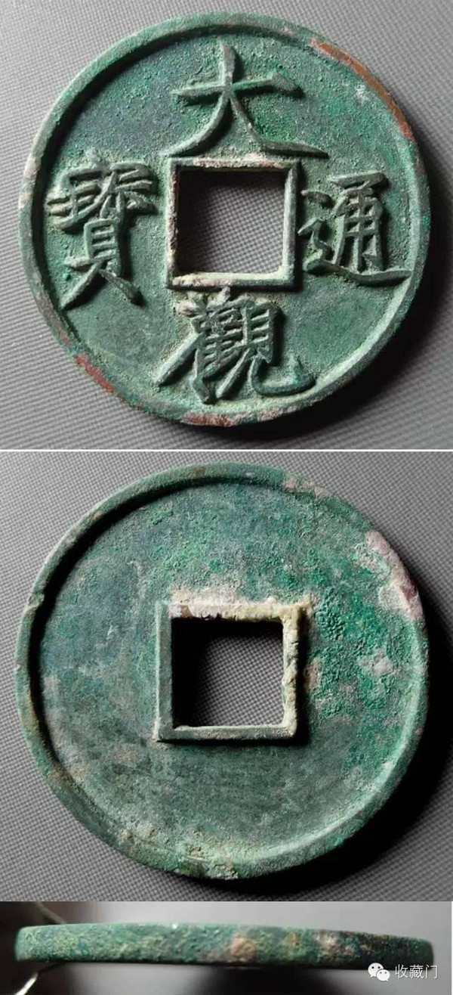
探究铜生锈
铜锈的主要成分是什么？
铜生锈是铜与空气中的哪些物质
作用的结果？
学生活动：
设计实验证明铜生锈需要铜与
氧气、水、二氧化碳共同作用。

Slide 13
探究铜生锈
编号 | ① | ② | ③ | ④
实验
现象 | 铜丝表面有绿色物质 | 无明显现象 | 无明显现象 | 无明显现象
O₂
CO₂
得出“铜生锈与CO₂有关”依据的两个实验是__________。
对比实验①③，得出的结论是____________________。

Slide 14
硬币的演变
第一套硬币
1分硬币 铝镁合金
2分硬币 铝镁合金
5分硬币 铝镁合金
第二套硬币
1角硬币 铜锌合金
2角硬币 铜锌合金
5角硬币 铜锌合金
1元硬币 铜镍合金
第三套硬币
1角硬币 铝镁合金
5角硬币 铜锌合金
1元硬币 钢芯镀镍
第四套硬币
1角硬币 铝合金(1999) 1角硬币 不锈钢(2005)
5角硬币 钢芯镀铜合金
1元硬币 钢芯镀镍
根据需要选择、改进材料！

